Slide 1
上海交通大学通用PPT模板
数据服务

Slide 2
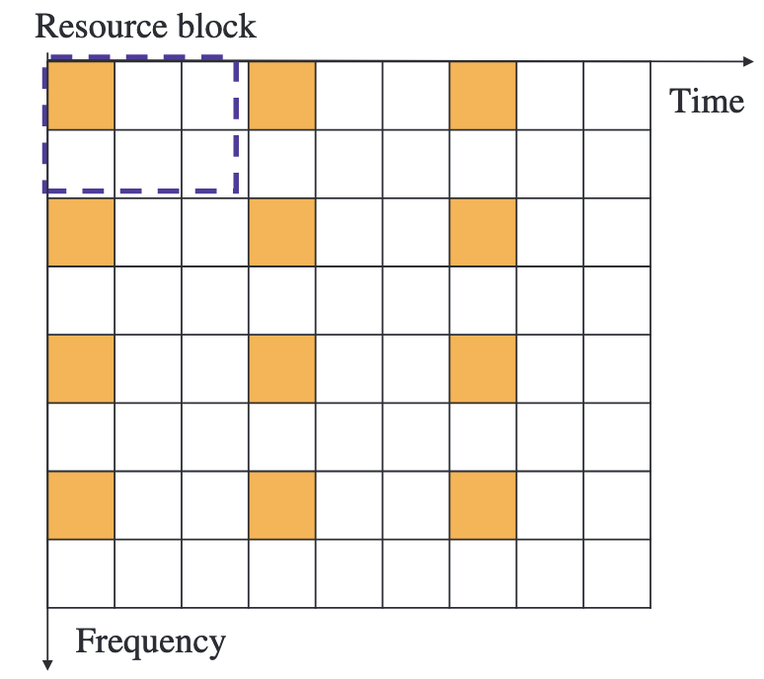
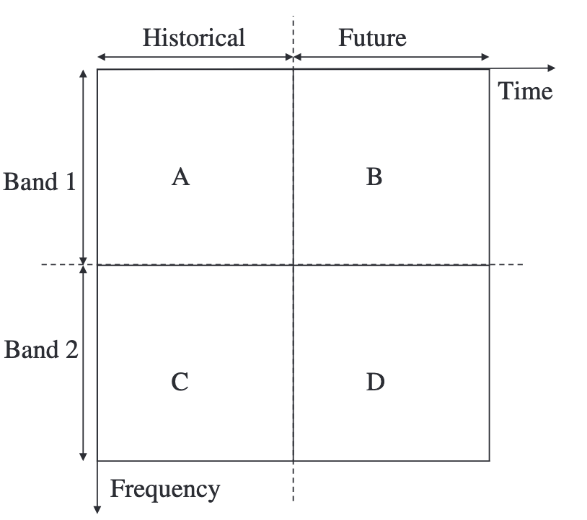

一、研究背景
随着无线通信技术的持续进步，尤其是第五代（5G）移动通信系统的广泛部署，对信道状态信息（CSI）的精确预测成为了提升网络性能的关键因素。
信道预测技术能够为无线资源管理、链路自适应调整以及干扰协调等提供重要支持，从而在保证服务质量和提高频谱利用率方面发挥着至关重要的作用。

Slide 3
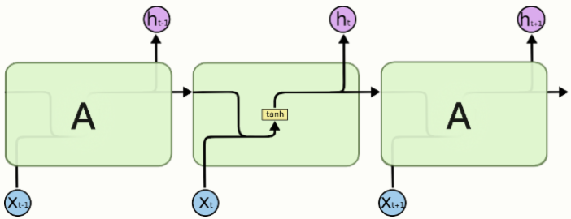
二、模型架构-RNN
RNN模型
在处理多元时序预测任务时，因RNN独特的循环结构，具有“记忆”能力，可以记住前面的信息并用于预测后续的时间步，能够有效捕捉序列中的时间依赖关系和动态变化，具有很高的灵活性和通用性。但是存在梯度消失和梯度爆炸的问题。

Slide 4
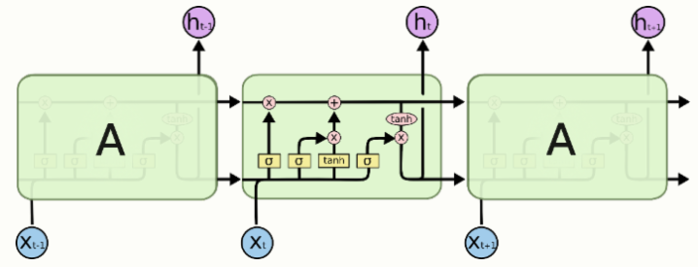
二、模型架构-LSTM
LSTM模型通过门控机制有选择性地更新和保留信息，能够保留对多步预测重要的历史数据，这使得重要的历史数据被有效利用，而不重要的信息则被忽略。
LSTM解决了传统RNN在处理长时间序列时面临的梯度消失等问题。这使得它更适合用于通信中对信道状态进行长期预测的应用需求。但LSTM参数多且计算复杂， 需要更多的计算资源，这可能限制了它们在资源受限的环境中的应用。

Slide 5
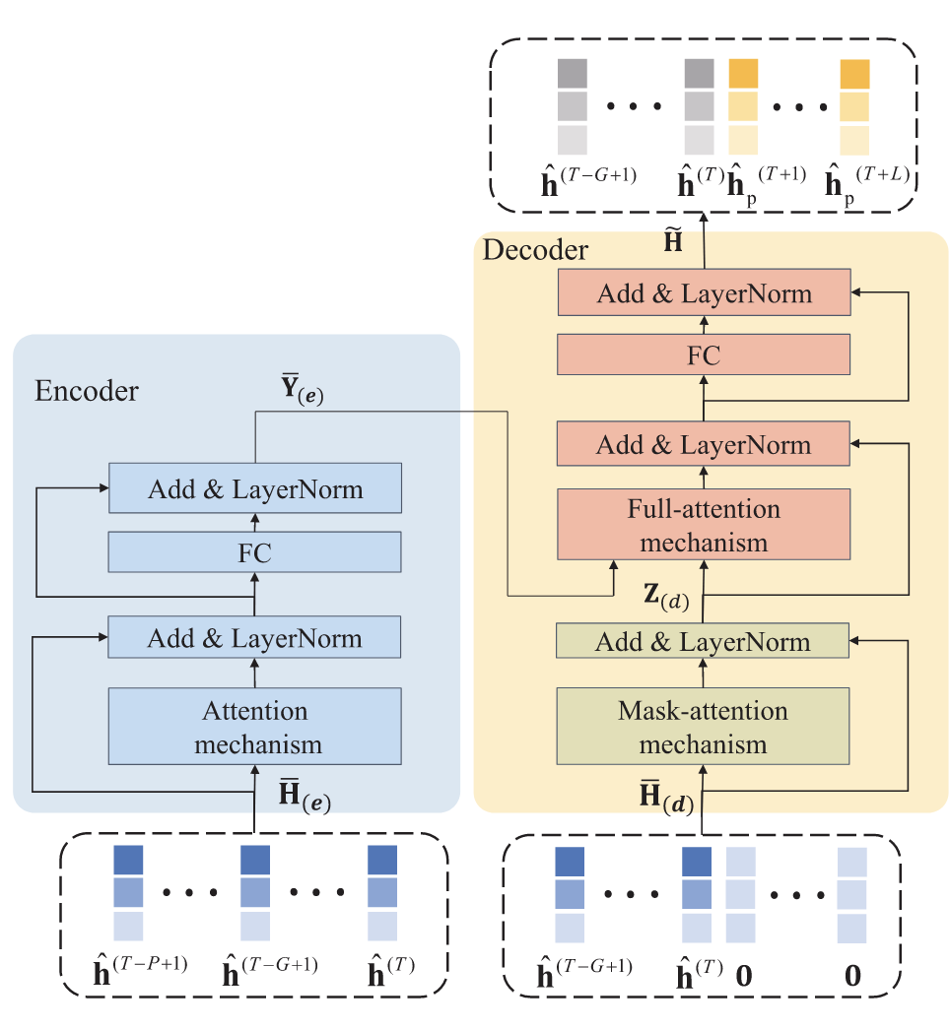
二、模型架构-Transformer
与传统的循环神经网络（RNN）或长短期记忆网络（LSTM）相比，Transformer不受限于对序列的顺序处理，它能够并行地处理整个序列并具备执行多步预测的能力，从而更为契合对信道状态进行长期预测的应用需求以及提高了预测的准确性和效率。

Slide 6
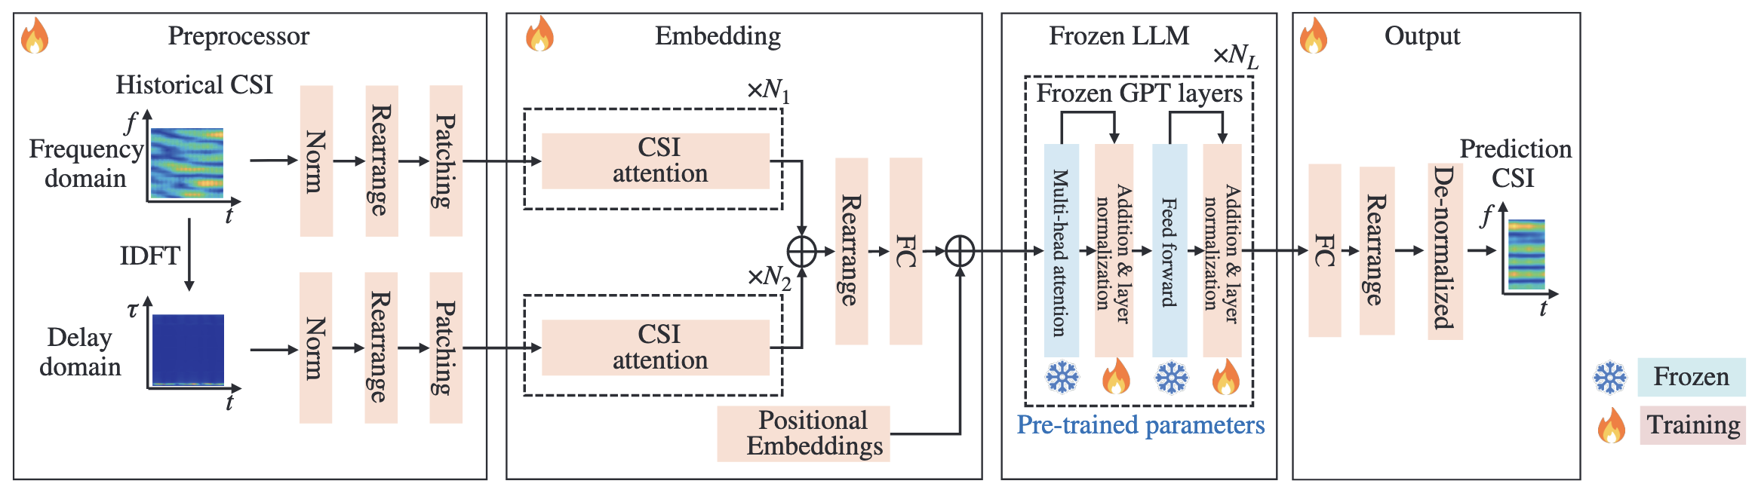
二、模型架构-GPT2

Slide 7
三、实验设置
数据集
采用广泛使用的信道生成器QuaDRiGa来模拟符合3GPP标准的时变CSI数据集。
3GPP的城市宏( UMa )信道模型和非视距( NLOS )场景。聚类数目为21，每个聚类的路径数为20。用户初始位置随机化，运动轨迹设定为直线型。
训练数据集和验证数据集分别包含8 000和1 000个样本，用户速度均匀分布在10 ~ 100 km / h之间。
测试数据集包含10种速度，从10 km / h到100 km / h，每种速度有1 000个样本。

Slide 8
三、实验设置
baseline
NP
RNN
LSTM
Transformer

Slide 9
四、结果展示
NMSE
model | 10 | 20 | 30 | 40 | 50 | 60 | 70 | 80 | 90 | 100 | average | nmse(db) | size(MB)
gpt | 0.0208 | 0.0230 | 0.0249 | 0.0261 | 0.0298 | 0.0329 | 0.0384 | 0.0423 | 0.0499 | 0.0574 | 0.0345 | -14.6164 | 337
transformer | 0.0314 | 0.0329 | 0.0343 | 0.0323 | 0.0420 | 0.0438 | 0.0565 | 0.0618 | 0.0789 | 0.0882 | 0.0502 | -12.9932 | 15
lstm | 0.0798 | 0.0779 | 0.0659 | 0.0483 | 0.0701 | 0.0638 | 0.0881 | 0.0958 | 0.1228 | 0.1156 | 0.0828 | -10.8194 | 4.4
rnn | 0.1699 | 0.1327 | 0.1038 | 0.0773 | 0.1049 | 0.0865 | 0.1164 | 0.1242 | 0.1551 | 0.2066 | 0.1277 | -8.9367 | 1.2
np | 0.0587 | 0.1330 | 0.2513 | 0.4113 | 0.5924 | 0.7968 | 1.0231 | 1.2540 | 1.4776 | 1.6886 | 0.7687 | -1.1425

Slide 10
四、结果展示
Inference time
model | 10 | 20 | 30 | 40 | 50 | 60 | 70 | 80 | 90 | 100 | average(s) | ms
gpt | 0.0301 | 0.0050 | 0.0050 | 0.0050 | 0.0050 | 0.0050 | 0.0050 | 0.0050 | 0.0050 | 0.0050 | 0.0075 | 7.5290 | 337
transformer | 0.0078 | 0.0077 | 0.0077 | 0.0075 | 0.0076 | 0.0076 | 0.0077 | 0.0077 | 0.0076 | 0.0076 | 0.0076 | 7.6440 | 15
lstm | 0.0055 | 0.0055 | 0.0055 | 0.0055 | 0.0054 | 0.0056 | 0.0055 | 0.0056 | 0.0056 | 0.0055 | 0.0055 | 5.5101 | 4.4
rnn | 0.0041 | 0.0041 | 0.0041 | 0.0041 | 0.0041 | 0.0041 | 0.0041 | 0.0041 | 0.0041 | 0.0041 | 0.0041 | 4.1186 | 1.2
np | 0.0001 | 0.0001 | 0.0001 | 0.0001 | 0.0001 | 0.0001 | 0.0001 | 0.0001 | 0.0001 | 0.0001 | 0.0001 | 0.0747

Slide 11
感谢聆听

